Slide 1


机器如何学习？
8 - 18岁
dayofai.org

Slide 2
探索可教机器
在本课中，我们将学习如何训练机器识别图像。这将有助于我们理解人工智能和机器学习。
dayofai.org

Slide 3


第一课：可教机器

Slide 4


当你听到“可教机器”时，你会想到什么？

Slide 5

可教机器
Notes:
What did you notice people doing in the video using their device camera?
What do you think the speakers meant by the word “model?”
Can you name an example of a teachable machine made in the video?

Slide 6
一起探索Teachable Machine！
dayofai.org

Slide 7
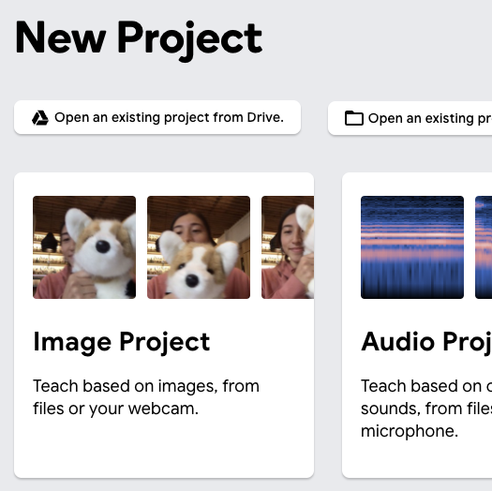
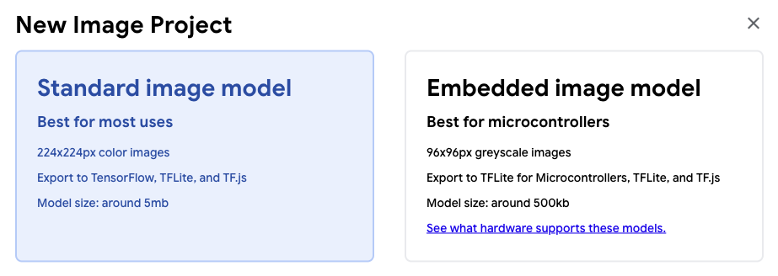
我们将一起教机器学习。我们需要志愿者。
第一步：选择我们的项目类型
第一步：我们将创建一个图像项目。

Slide 8
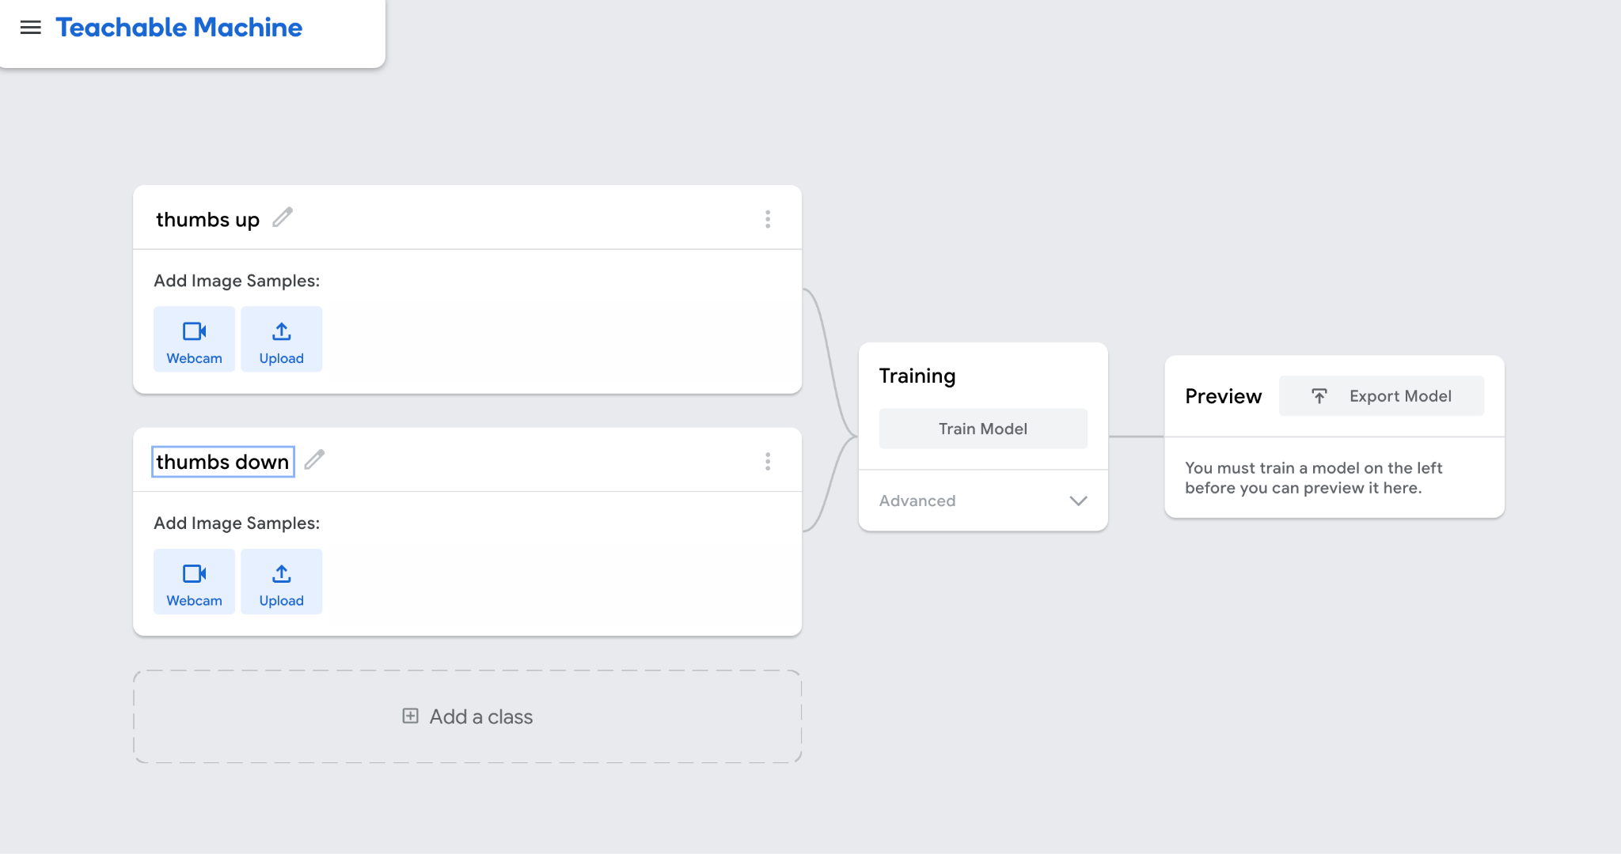
第二步：为我们的类别命名
第二步：我们将为我们的类别命名。一个用于点赞的图片，另一个用于点踩的图片。
你认为它们为什么被称为类别？
图像分类：将图片或图像组织到不同类别或分类中的行为。
Notes:
https://youtu.be/kwcillcWOg0?feature=shared

Slide 9
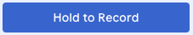
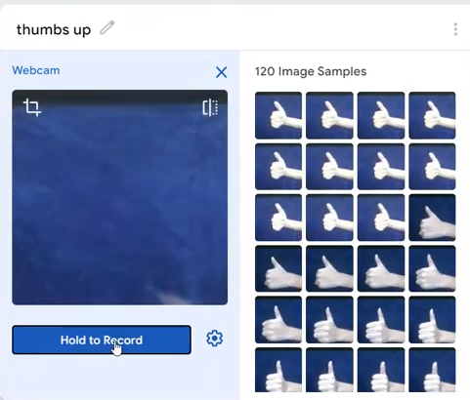
添加图片样本（点击 ） 用于点赞和点踩。
步骤3：添加图片
步骤3：我们将添加样本图片。
Notes:
Do you think the machine can understand what your images show? Why or why not?
How many images do you think the machine needs to learn well? Why?
What might happen if you used only blurry or unclear pictures?

Slide 10
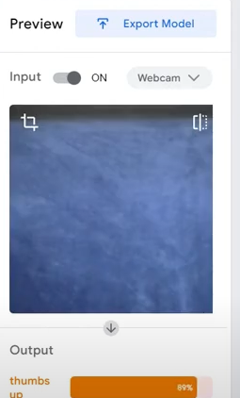
步骤4：训练一个AI模型
步骤4：我们将训练模型。
训练模型意味着什么？
训练集：提供给机器学习的数据或材料。
Notes:
What do you think the machine is doing while it’s "training"?
How does the machine figure out what your images are?
If you gave it different images, do you think it would train the same way? Why?
Why do you think it takes time to train the model?

Slide 11
步骤5：实验与测试
当我们测试模型时发生了什么？它是否正确识别了图像？
你认为如果机器出错意味着什么？
你认为增加更多的训练图像会有帮助吗？为什么或为什么不？

Slide 12
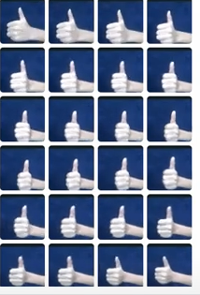
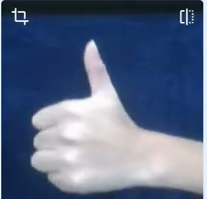
“可教机器”是如何工作的？
点赞
图片的标签
一张图片
从训练数据中学习特征
计算机通过发现数据中的模式来学习。

Slide 13
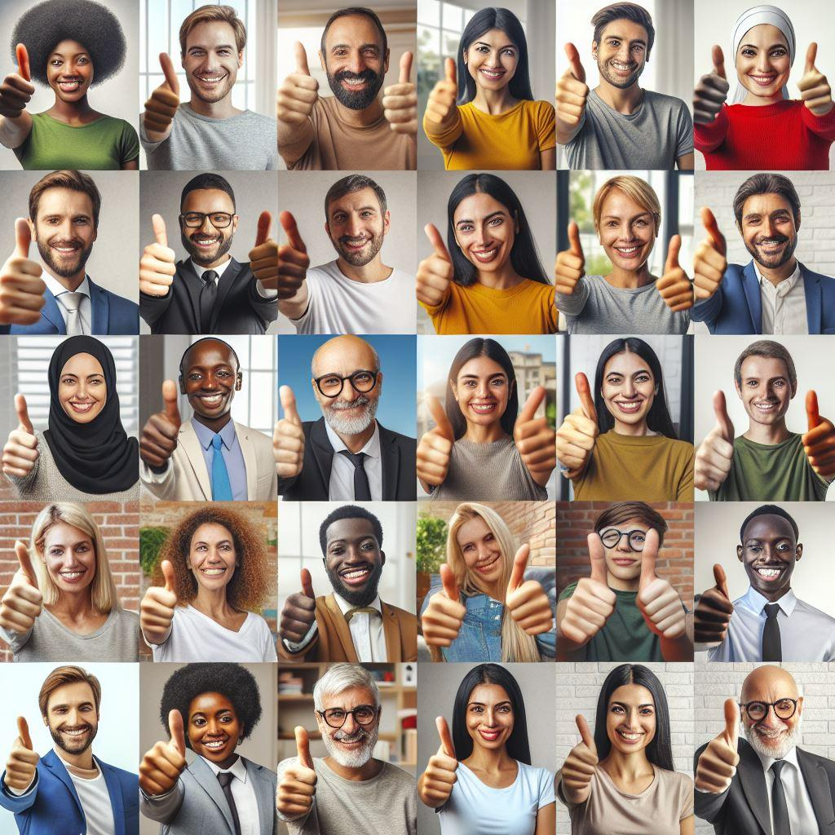
定义机器学习
机器学习： 计算机通过发现数据中的模式来学习。
此图像由AI生成。

Slide 14
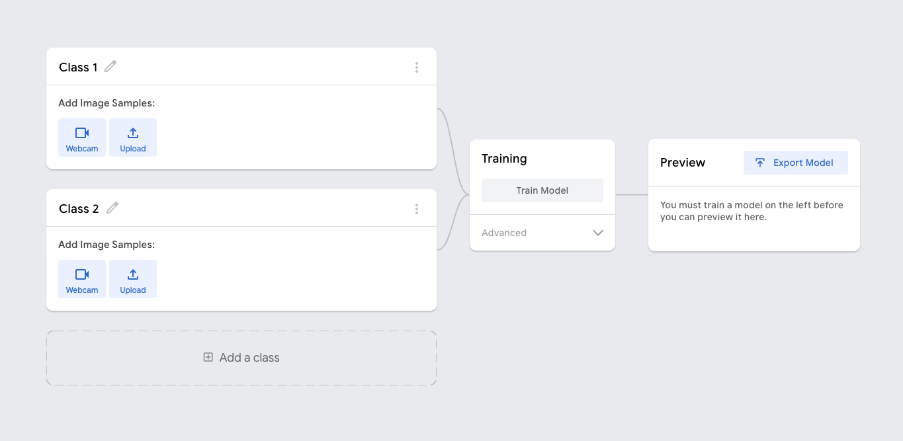
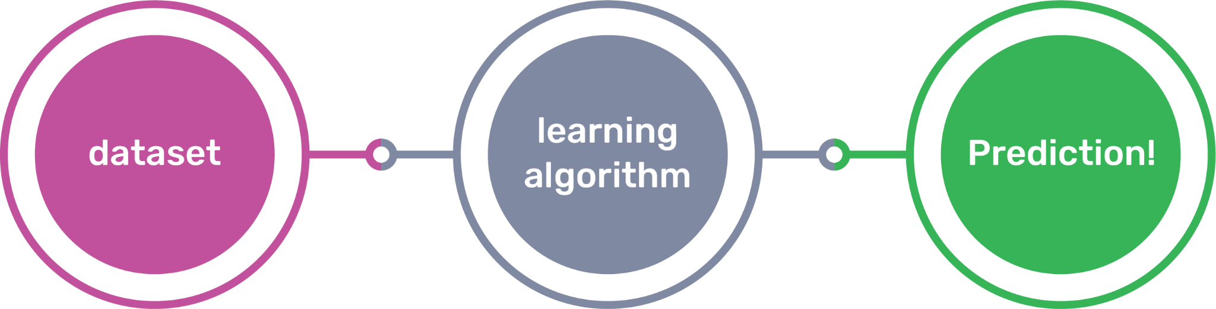
你能向朋友或家人解释什么是机器学习吗？
数据集
预测
算法

Slide 15
反思
你认为我们使用的数据对每个人都公平吗？这如何可能改变你的模型给出的结果？
我们可以做些什么来确保机器尽可能公平和准确？
你认为我们提供给模型的数据量和类型如何影响了它的预测？
Notes:
Video tutorial https://teachablemachine.withgoogle.com/train?action=onboardOpen&id=CO67EQ0ZWgA

Slide 16
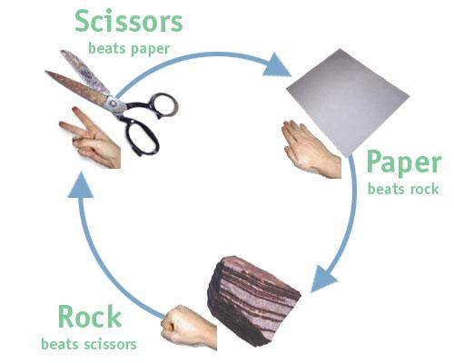
可选：与伙伴一起使用可教机器
与你的伙伴合作，教会 谷歌的可教机器 如何识别石头、剪刀、布游戏

Slide 17
第二课：人工智能中的偏见

Slide 18
人工智能中的偏见
在本课中，我们将学习什么是视角以及它如何影响偏见。
我们将开始思考算法偏见的含义及其预防方法。
我们将讨论如何以道德和负责任的方式使用人工智能。
我们将识别机器学习背后的意义。
dayofai.org

Slide 19
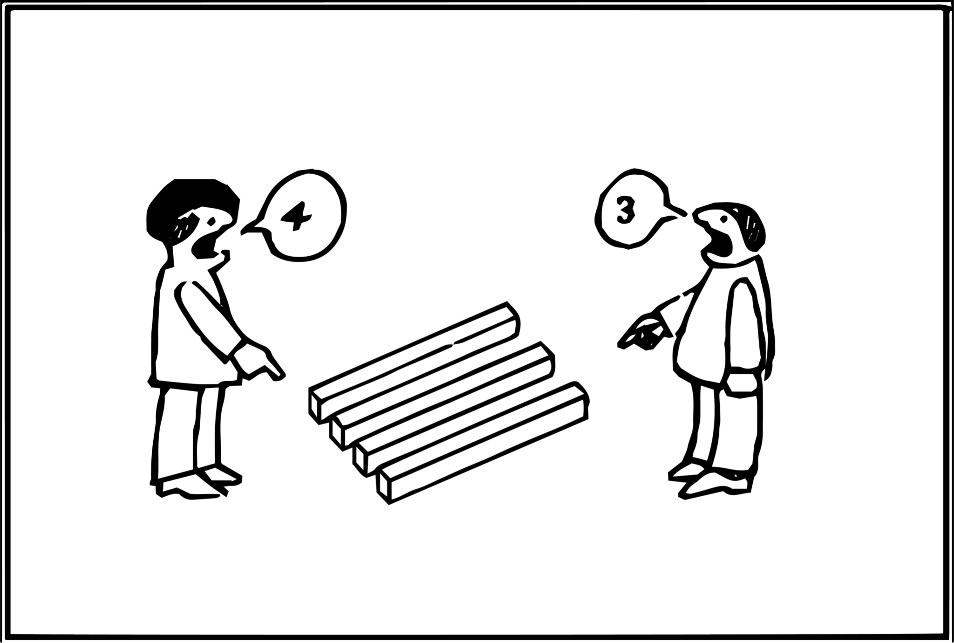
你看到了什么？

Slide 20
你看到了什么？
当别人指出来时，你能看到他们所看到的吗？
如果一些同学看到的东西不同，那意味着他们错了吗？
有对错之分吗？
当有人告诉你，你看到的是错的，你感觉如何？

Slide 21
视角 - 看待事物的特定方式；观点
机器有视角吗？它们如何获得自己的视角？
词汇

Slide 22
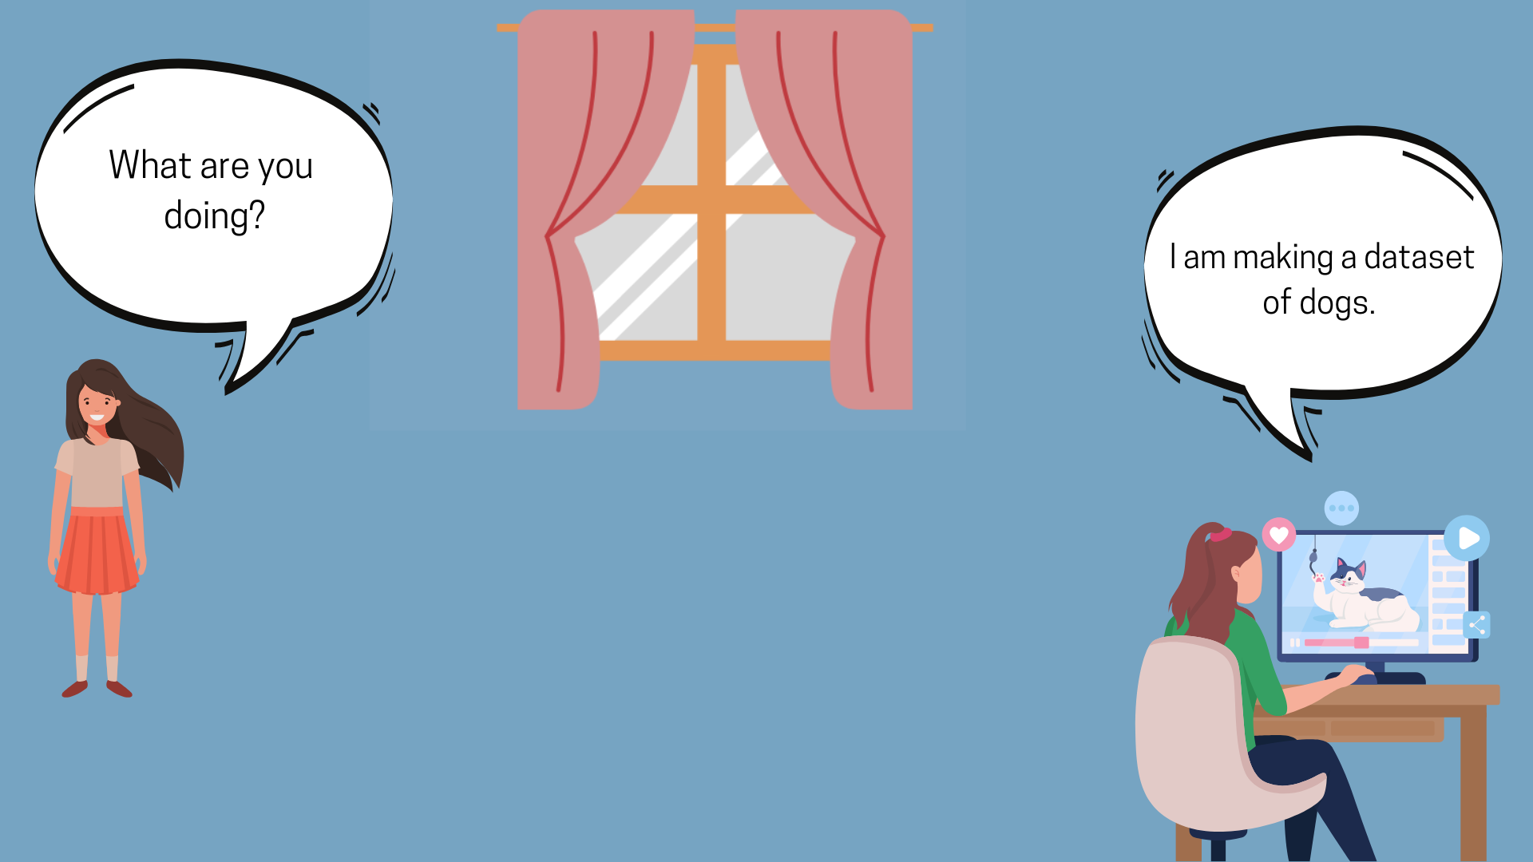
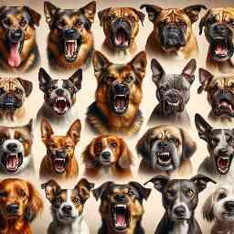

Slide 23
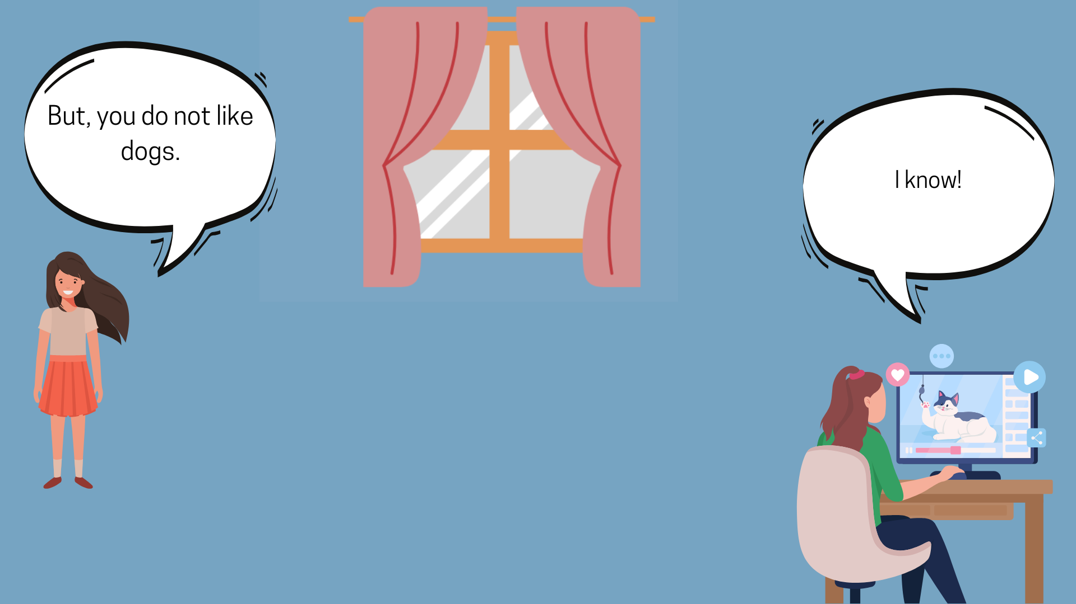
Notes:
Ask “if we know the girl does not like dogs, what do you think her dataset of dogs will look like?”

Slide 24
视角
机器学习的数据集及其使用的算法，共同塑造了机器的视角。
由AI生成的图像
Notes:
The datasets that machines learn from as well as the algorithms the machine uses, create the machines’ perspective.

Slide 25
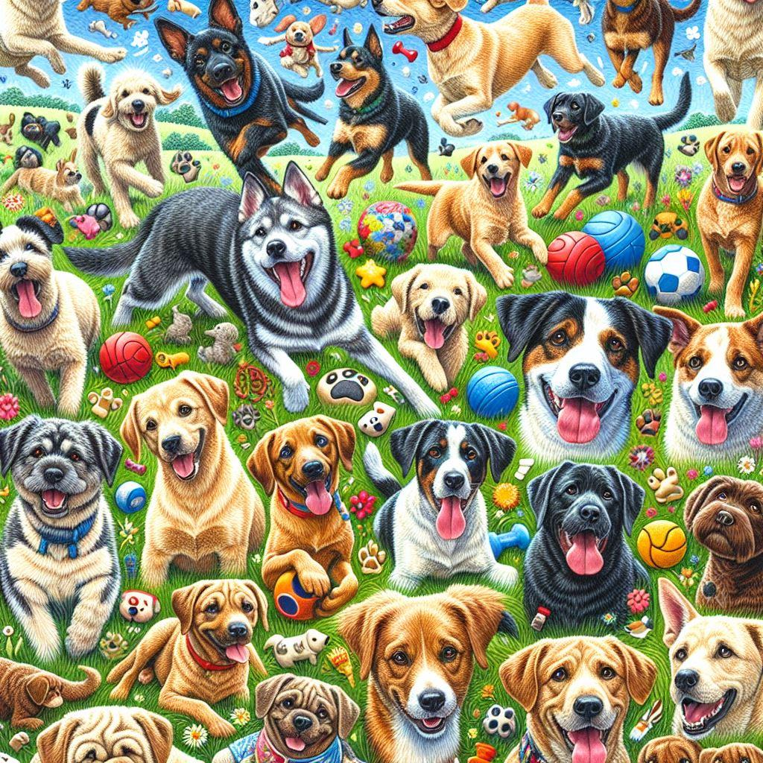
偏见 - 以不公正的方式支持或反对某个特定的人或事物。unfair way.
女孩是否基于她的视角在创建数据集时带有任何偏见？
什么是偏见？

Slide 26
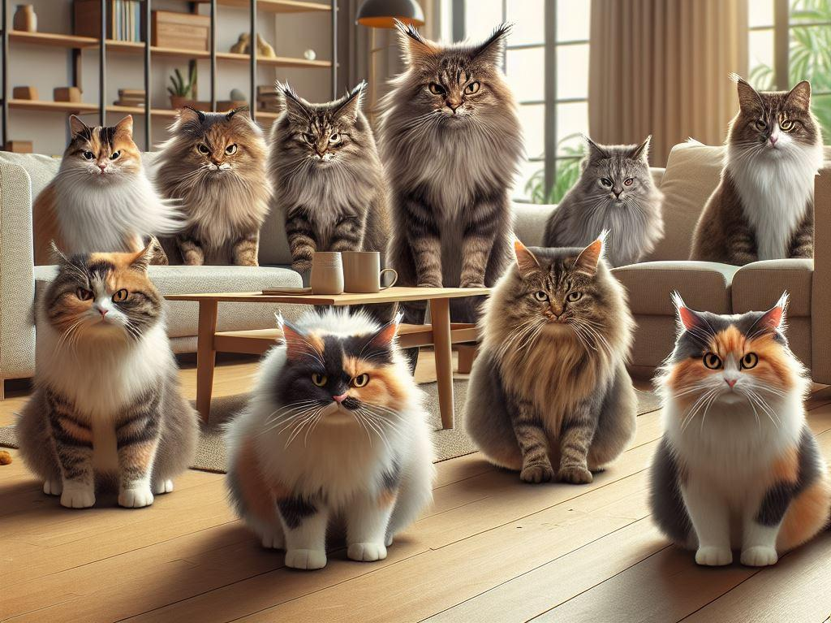
偏见与持有偏见
为什么一个人的观点带有偏见可能是不好的，尤其是当他们不认为或不知道自己有偏见时？
你是否曾感觉有人对你有偏见？那让你感觉如何？

Slide 27
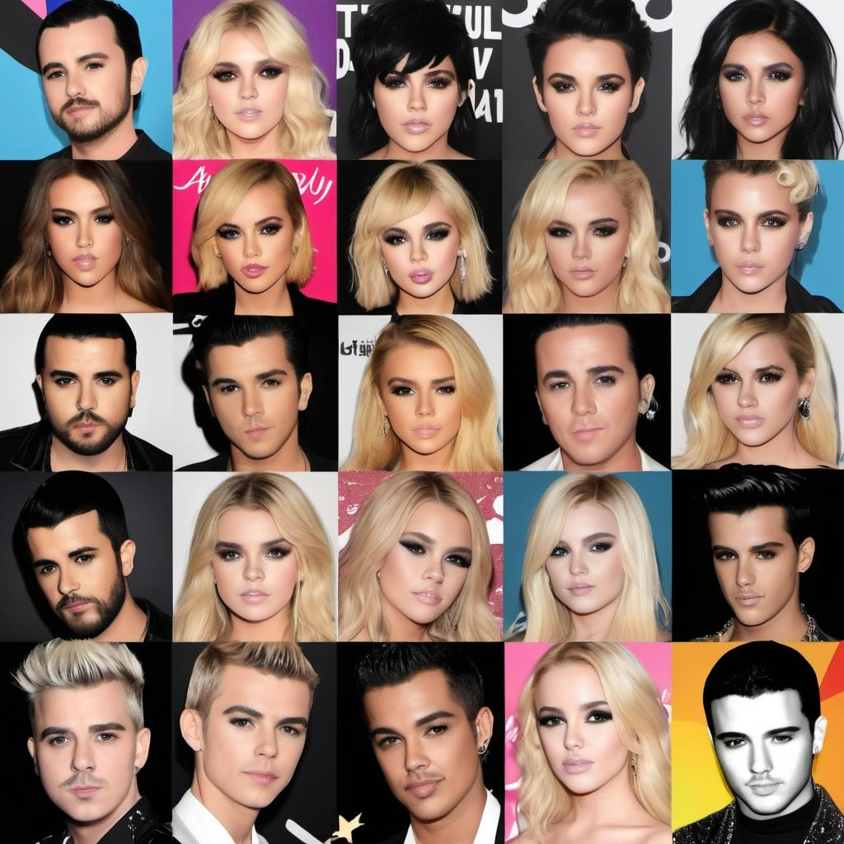
机器会有偏见吗？
我们让一个AI聊天机器人生成流行歌星的图片。
你注意到了什么？
你认为这些数据准确吗？
思考一下人们的种族、年龄和民族。
Notes:
point out that there are no images of, Indigenous people, Latinx, Asian or Black people. Would all people be treated fairly in using this dataset to predict a pop star? Even though they are not people, machines with artificial intelligence can be biased too.

Slide 28
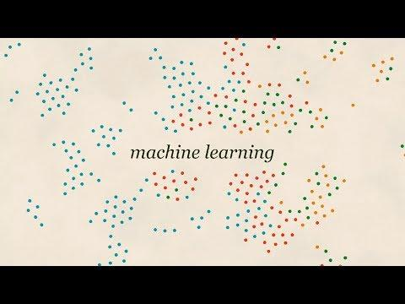

Slide 29
导致不公平结果的算法，例如优待某一用户群体而歧视特定群体
通常由偏斜的数据集引起
算法偏见

Slide 30
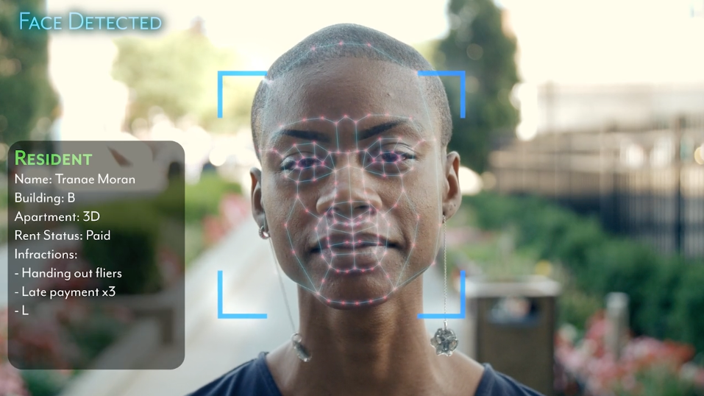
让我们聚焦于面部识别和算法偏见。
Notes:
https://www.codedbias.com/

Slide 31
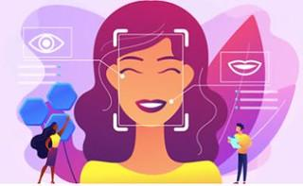
探索算法偏见
这段视频让你感觉如何？
视频中的机器有偏见吗？是怎样的？
考虑到我们对AI的了解，面部识别中可能如何产生了偏见？
你认为算法偏见会如何影响一个人的日常生活？

Slide 32
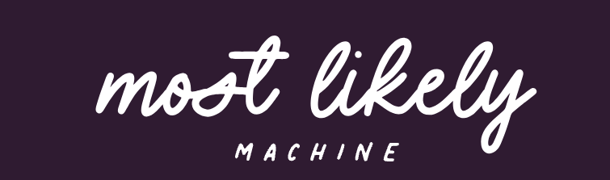
发现算法偏见
“最有可能”机器是一个数字“原型”。这个工具帮助你理解算法如何预测结果，以及这些预测可能包含的偏见。Most Likely”
“是时候颁发班级奖项了！每个学年，千禧中学的学生都会投票选出班级奖项——比如‘最有可能成功’或‘最具艺术天赋’。
今年，年鉴委员会想要创建一个名为‘最有可能机器’的算法来帮助挑选获奖者。但并非所有人都认为这是个好主意。”

Slide 33
识别算法偏见
AI中的算法偏见有哪些潜在影响？
有哪些方法可以帮助避免算法偏见？
我们可能希望实施哪些规则，以确保公平且安全地使用此类技术？

Slide 34
新词汇
你能向朋友或家人解释视角、偏见和算法偏见吗？
算法偏见
算法中的错误通常由倾斜的数据集引起，导致不公平的结果，如偏袒某一用户群体或歧视特定群体
视角
看待事物的特定方式；观点
偏见
以不公平的方式支持或反对特定人或事物的行为

Slide 35
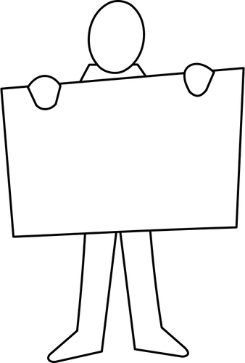
可选-向他人解释 算法偏见：海报项目 Bias to Others: Poster Project
在这个项目中，你们将合作制作一张海报，以清晰、有趣且信息丰富的方式向他人解释算法偏见。你们将继续探索现实世界的例子。然后，你们将集思广益，想出创意方法来分享所学——使用引人注目的标题、视觉元素和事实，教导他人为什么技术中的公平性至关重要。
记住，技术塑造了我们生活的世界，因此你的海报可以激励他人批判性地思考算法应如何平等对待每个人！
资源
头脑风暴文档

Slide 36
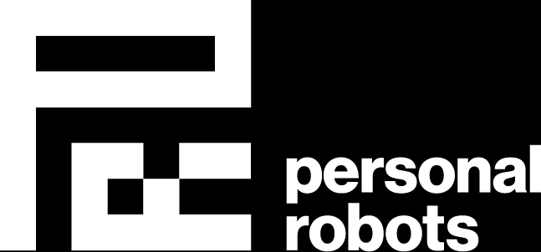
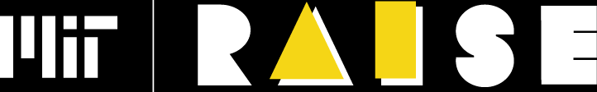
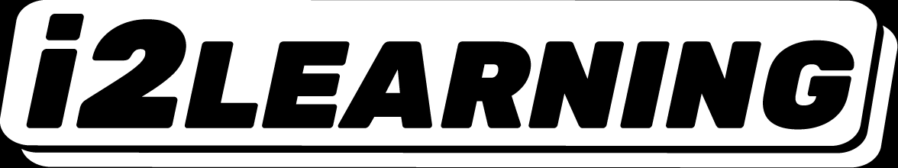
改编自由开发的课程
遵循知识共享署名-非商业性使用 4.0 国际许可协议。
由以下提供支持
dayofai.org

